Slide 1
颐养通
社区签约
高龄补贴入账
让每笔养老服务
有记录、有依据、能对账
老人选人
跨签约公司预约
上门留痕
地址打卡＋结束合影
为居家养老服务公司提供预约、履约与结算工具。
双层结算
公司对账＋员工酬金
公司付费 · 个人与社区免费使用平台
颐养通 · 社区养老服务协同与结算依据
01 / 13
Notes:
项目定位：给居家养老服务公司提供可接单的本地软件配置、培训与结算交付服务。平台仅向公司收费；社区与个人免费使用平台。上门服务用服务币消费，服务本身并非免费。全部样例为虚构，无真实客户、充值或履约。

Slide 2
服务谁，解决哪笔账
目标买方：有固定服务员、社区合作和持续上门订单的居家养老服务公司。
公司与社区对账
谁会付钱
补贴、消费、服务凭证分散
用同一订单串联账本与凭证
公司负责人
运营与财务主管
员工服务与酬金
谁上门、做了哪单、怎么算
保留打卡合影及酬金快照
购买结果：
把上门服务转成
可核验的结算明细。
老人选择与信任
可选服务人员和价格不直观
展示签约公司、服务员与报价
待验证：访谈负责人，核对真实台账，并完成一期试用；当前不声称已有付费客户或提效数据。
颐养通 · 社区养老服务协同与结算依据
02 / 13
Notes:
需求来自社区养老协同和公司结算场景，尚未用真实客户访谈验证。本次比赛展示可运行产品与样例交付；下一步用目标公司的现有台账验证需求及付费意愿。

Slide 3
四个角色，共用一条服务记录
社区管准入和补贴，老人自主选人，公司管服务，员工留下履约凭证。
签约入驻 · 资格核定
社区
结算给公司有据可查
登记公司与合同，发放高龄补贴
自主选公司 · 自主选服务员
老人
个人免费使用平台
看项目报价、预约时段、查询服务币
确认上门 · 开始打卡 · 结束合影
服务员
本人服务与酬金可追溯
记录实际地址与定位、上传结束合影
管理人员项目 · 核算酬金
公司
公司是平台付费客户
处理订单与异常，导出员工结算明细
颐养通 · 社区养老服务协同与结算依据
03 / 13
Notes:
演示已实现四类角色及公司、社区、员工、顾客的访问范围控制。顾客没有固定服务员绑定，可选择所在社区有效签约公司的服务员。公司订阅与老人服务币分开核算。

Slide 4
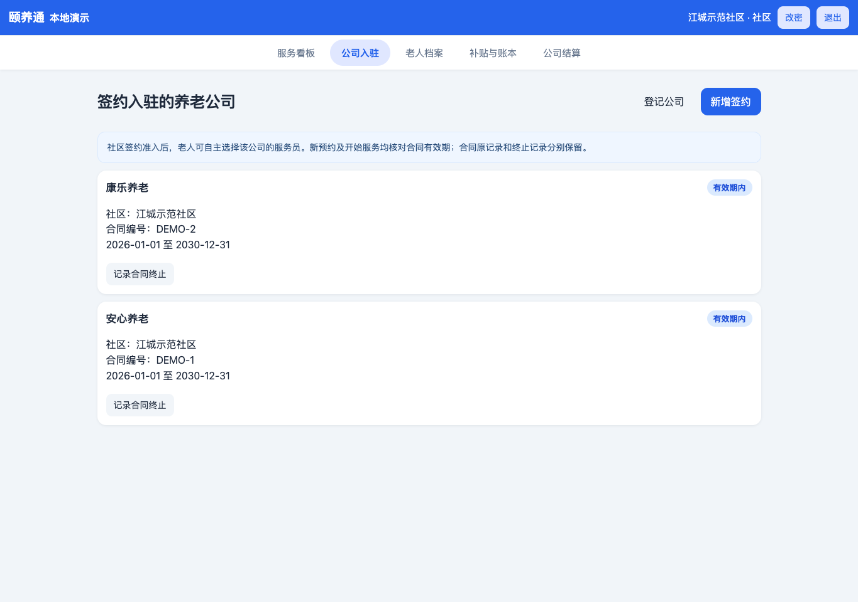
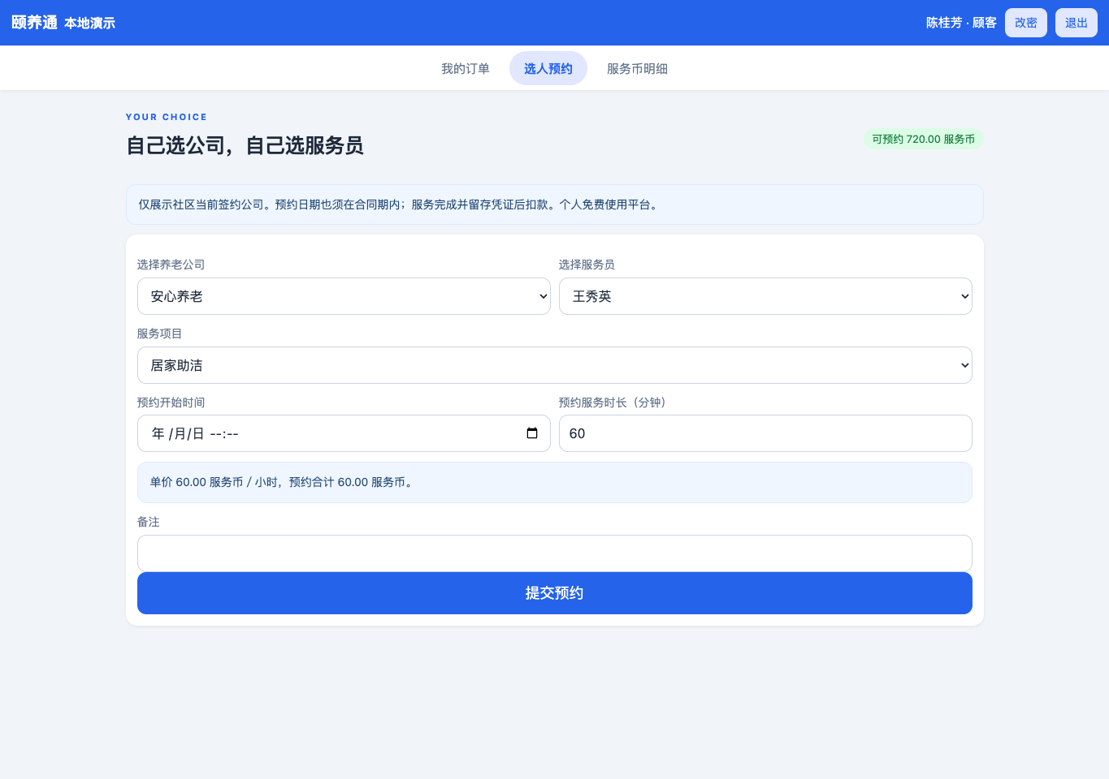
先签约，再让老人自己选
本地产品实拍：社区登记合同，顾客在有效签约公司中选择服务员和服务项目。
01 社区：公司签约入驻
02 老人：跨公司自主选人
预约价格、酬金和地址固定保存；校验合同期、工作时段、服务员冲突和可预约余额。
颐养通 · 社区养老服务协同与结算依据
04 / 13
Notes:
截图来自当前独立虚构样例库，没有使用线上或真实老人数据。预约支持按时薪与时长报价，并为未完成订单预留额度，防止同一余额重复预约。

Slide 5
让骑电瓶车的服务员，从容跑好一天
按预约顺序估算路线、天气、午餐和电量；后续逐步把顾客可见的服务进度接入订单。
次日行程预览
路线与距离
高德骑行路线可选；
无 Key 时使用距离估算
11/26 · 8小时 · 3户
13.3 km
1
08:30
王秀英家
2.4 km
助浴 90 分钟
天气与安全
雨雪降温自动降速，
提醒雨具、防滑与续航
2
11:10
陈桂芳家
4.8 km
小雨 18℃
助洁 60 分钟
15:00
周明德家
中餐与电量
跨午餐自动留时；
估算载重、温度和里程耗电
3
6.1 km
陪医 120 分钟
午休 12:00
按订单时间和位置排序，自动预留路途、午餐与准备时间。
当前可查次日行程；自动推送提醒列为下一阶段。
颐养通 · 社区养老服务协同与结算依据
05 / 13
Notes:
产品已有按日期查看的电瓶车行程估算：根据预约时间排序，估算骑行、天气影响、午餐占用、续航和冲突。高德骑行路线和天气需要联网。用户提出提前一天自动提醒，比赛版先展示可查询的次日行程，系统推送列为下一阶段，不声称已经自动发送。

Slide 6
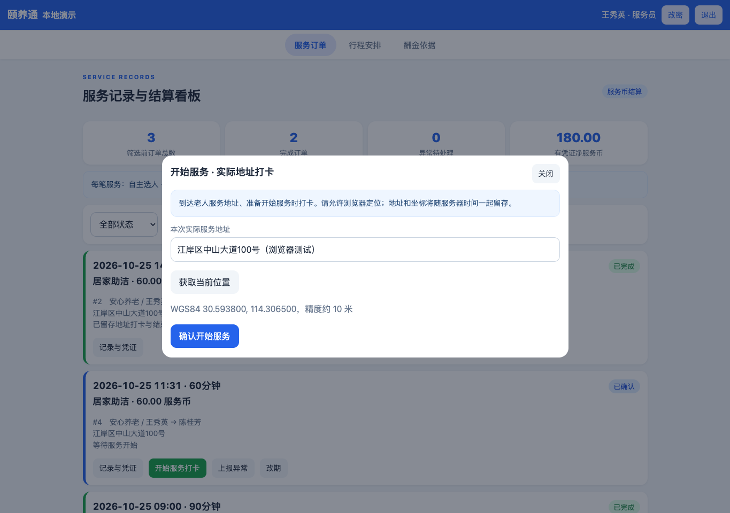
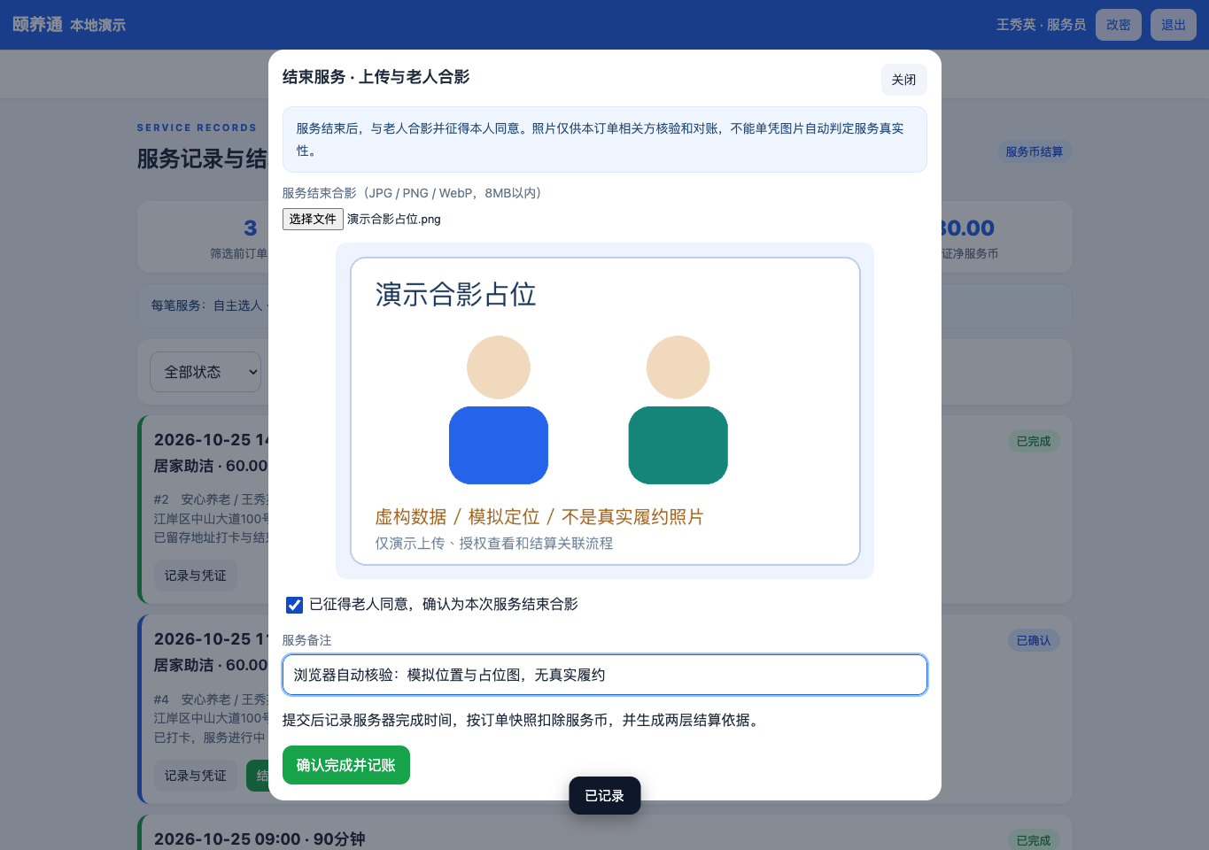
从“点完成”到留下可核验凭证
服务开始前地址打卡；结束后提交与老人合影，缺少任一项就不能完成扣款。
开始：地址＋定位＋时间
结束：合影＋授权＋时间
WGS84 坐标、定位精度、服务器打卡时间
照片授权访问、SHA256、服务器完成时间
颐养通 · 社区养老服务协同与结算依据
06 / 13
Notes:
截图中的定位为自动化模拟，图片是标明演示用途的几何插画，不是真实履约证明。系统校验图片文件与流程必填项，不能自动证明服务真实发生、识别人脸或验证拍摄时间。社区与公司仍须核验。

Slide 7
充值、补贴、消费，每笔都能查
服务币是内部结算记账单位；保留原始流水，差错以退款或冲正追加处理。
陈桂芳的演示账户
期初额度
社区补贴
充值记账
两笔服务
当前余额
600
+200
+100
−180
720
流水动作
可查询的依据
对账用途
补贴 / 充值
批次号、凭据、操作人、时间
查明服务币从哪里来
服务消费
订单、公司、服务员、打卡、合影
查明服务币花在哪里
退款 / 冲正
原记录引用、原因、新流水
保留原账，形成负数调整
所有数值均为虚构样例。服务币与人民币的兑付规则由合同约定；充值记录不代表系统已实际收款。
颐养通 · 社区养老服务协同与结算依据
07 / 13
Notes:
样例账户：期初600、社区补贴200、充值记账100，两笔已留存演示凭证的服务扣除120和60，剩余720服务币。充值没有真实收款；系统保存线下凭据或业务依据。发放批次、订单完成、退款和冲正均防止重复。

Slide 8
一份履约记录，支持两层结算
社区核对公司服务净额，公司核算员工酬金；两层分别防止重复计入。
订单 / 公司
服务项目
服务币
酬金单位
#1 安心养老
助浴 · 90分钟
120.00
67.50
#2 安心养老
助洁 · 60分钟
60.00
40.00
#3 康乐养老
陪医 · 120分钟
120.00
80.00
社区 → 养老公司
养老公司 → 员工
安心：180 服务币；康乐：120 服务币
合计 300 服务币，附订单与凭证明细。
王秀英：107.50；赵春梅：80.00
合计 187.50 酬金核算单位，按约定兑付。
颐养通 · 社区养老服务协同与结算依据
08 / 13
Notes:
样例数据真实从产品API产生，但全部业务均为模拟。4个结算依据批次分别对应2家公司和2名员工。服务币和酬金核算单位不是人民币。结算单只提供核算依据，不表示已经结账、发薪或转账。已结算订单如退款，系统追加负数调整，进入后续批次。

Slide 9
可以接的一单：公司养老服务数字化配置
交付给一家养老公司：能用的本地产品、操作培训，以及一份可逐单追溯的结算样例。
01
02
03
安装与初始化
预约到履约演示
结算明细与交接
Mac 安装、公司人员与项目
社区合同、老人资格及补贴
自主选人、改期与异常处理
开始定位打卡、结束合影
结算 CSV、逐笔服务账本
PPT、HTML 与操作说明
交付验收
能登录四端 → 能预约与留痕 → 能查询原始账本 → 能导出两层结算。
颐养通 · 社区养老服务协同与结算依据
09 / 13
Notes:
收费服务可以由公司采购：本地产品安装、基础配置和培训，再交付首期结算样例。材料已包含独立演示数据库、PPTX/PDF、HTML/PDF和CSV明细，便于评委直接验收。当前是Mac本地演示，未部署到线上。

Slide 10
只向公司收费，先验证订阅意愿
公司为管理工具与持续服务付费；个人、社区免平台使用费。正式价格尚未确定。
小团队
成长团队
更大规模
¥299 / 月
¥699 / 月
协商报价
每公司 · 不超过10名服务员
每公司 · 不超过30名服务员
按人员规模与服务需求评估
待验证的建议报价
先访谈公司 → 用一期结算表试用 → 核对节省的工作量 → 确认付费与续用意愿。
颐养通 · 社区养老服务协同与结算依据
10 / 13
Notes:
上述人民币价格是用户批准使用的待验证建议，未声称已经收费。按公司订阅、按服务员规模分档；更大规模协商。个人与社区免费使用平台，老人购买上门服务仍消耗服务币。订阅费、服务币补贴、服务消费、员工酬金分开核算；当前没有订阅扣费或真实支付功能。

Slide 11
让可信服务被更多人看见
在现有高龄补贴模式之外，逐步开放普通预约与服务员分享名片，让好服务员不依赖 AI 也能受益。
现有：社区补贴模式
下一步：普通预约
增长：服务名片
老人
普通顾客
分享链接
按服务币预约与结算
社区发补贴，公司提供服
务
保留打卡、合影与双层账
本
只做预约，线下自行结算
不发放、不使用服务币
不进入老人补贴账本
展示项目、可预约时间与
履历
分享给亲友或社区
优秀服务员被更多人看见
AI 在后台帮忙：路线、提醒、服务摘要与异常提示；一线服务员只需会用手机。
颐养通 · 社区养老服务协同与结算依据
11 / 13
Notes:
普通顾客预约是下一步扩展，不替代社区的补贴与高龄老人服务。普通预约只用平台促成预约，线下自行结算，不发也不扣虚拟服务币，不进入社区补贴账本。分享链接展示服务项目、可预约时间和服务履历；公开范围、评价和可预约范围待试点确认。AI 用于降低服务员使用门槛，例如路线、提醒、摘要和异常提示。

Slide 12
上门养老，产品先解决“安全与长期信任”
服务进入私人家庭，家属会把老人交给一个可以持续联系的人；仅有好评分或一张照片不够。
私人家庭边界
授权与范围
老人安全
可追溯
进门之前明确身份、地址、老人授权与家属联系人；
照片只在完成流程中出现，访问范围受控。
合同准入、项目与工作时间共同校验；
实际地址打卡、结束合影和异常记录形成时间链。
长期可信任
连续性
人的尊严
有温度
尽量保持熟悉的服务员并积累履历；
透明报价和结算让老人、家属、公司说同一套事实。
不上传无关隐私，不用“AI 识别一张脸”替代人工核验；
让技术把记录做清楚，把照护留给人。
与普通到店服务相比，上门服务买的不是一次交易，而是进入家庭之后的安心。
颐养通 · 社区养老服务协同与结算依据
12 / 13
Notes:
居家上门服务与一般到店服务不同：进入私人家庭、涉及老人与家属授权、现场安全和长期信任。产品通过合同准入、订单级打卡合影、范围控制和原始记录提高可核验性，但不能代替身份审查、人工核验或紧急救助。照片必须取得老人及必要监护人同意。

Slide 13
评委可以这样验收
可运行产品＋一份样例交付，围绕真实需求、可用服务、交付价值与商业思路展示。
1
看客户
公司负责人为谁采购、交付什么；社区与个人为何免费。
2
用产品
社区查看合同与补贴；老人选人；服务员打卡及合影。
3
查交付
一笔消费追溯到订单和凭证，双层结算表与账本能对上。
4
问商业
价格标为建议，下一步验证真实公司需求与付费意愿。
本地体验 http://127.0.0.1:8000
提交：PPT / PDF / HTML / CSV / 视频 / 封面 / ZIP
颐养通 · 社区养老服务协同与结算依据
13 / 13
Notes:
ZIP包含Mac源代码、启动脚本、独立虚构演示库、比赛材料、项目介绍视频、Mac启动视频和4:3封面。不依赖线上部署。首次安装依赖需要网络；定位需Mac与浏览器权限。当前通过64项业务与权限检查及四端浏览器操作核验。演示数据不能当作真实客户、业绩或履约证明。

